Slide 1
الفصل الرابع اختبار الإستقلالية وجودة التوافق
اهم المفردات
اختبار جودة التوافق
اختبار الإستقلالية

Slide 2
الفكرة الأساسية من استخدام هذا الأسلوب هي مقارنة التكرارات الفعلية او المشاهدة بالمتوقعة، مثلاً عند رمي قطعة نقود (100 مرة) بافتراض ان هذه القطعة سليمة، فانه من المتوقع ان نصف هذه الرميات صورة والنصف الآخر كتابة.
الا انه من الناحية العملية من النادر ان نحصل على النصف تماماً، وبالتالي كلما قل الفرق بينهما فان ذلك يعني ان هناك تجانساً بين الصورة والكتابة، والعكس صحيح. فكلما كبر الفرق بينهما كان ذلك مؤشراً على ان وجهي القطعة غير متجانسين، وللتأكد من ذلك يستخدم اختبار يسمى (باختبار التجانس).
عندما تتوفر بيانات عن الظاهرة محل الدرسة في شكل تكرارات (التكرارات المشاهدة Observed Frequencies)، فان مقارنة هذه التكرارت بما هو متوقع يمكننا من التوصل الى بعض خصائص المجتمع محل الدراسة.

Slide 3
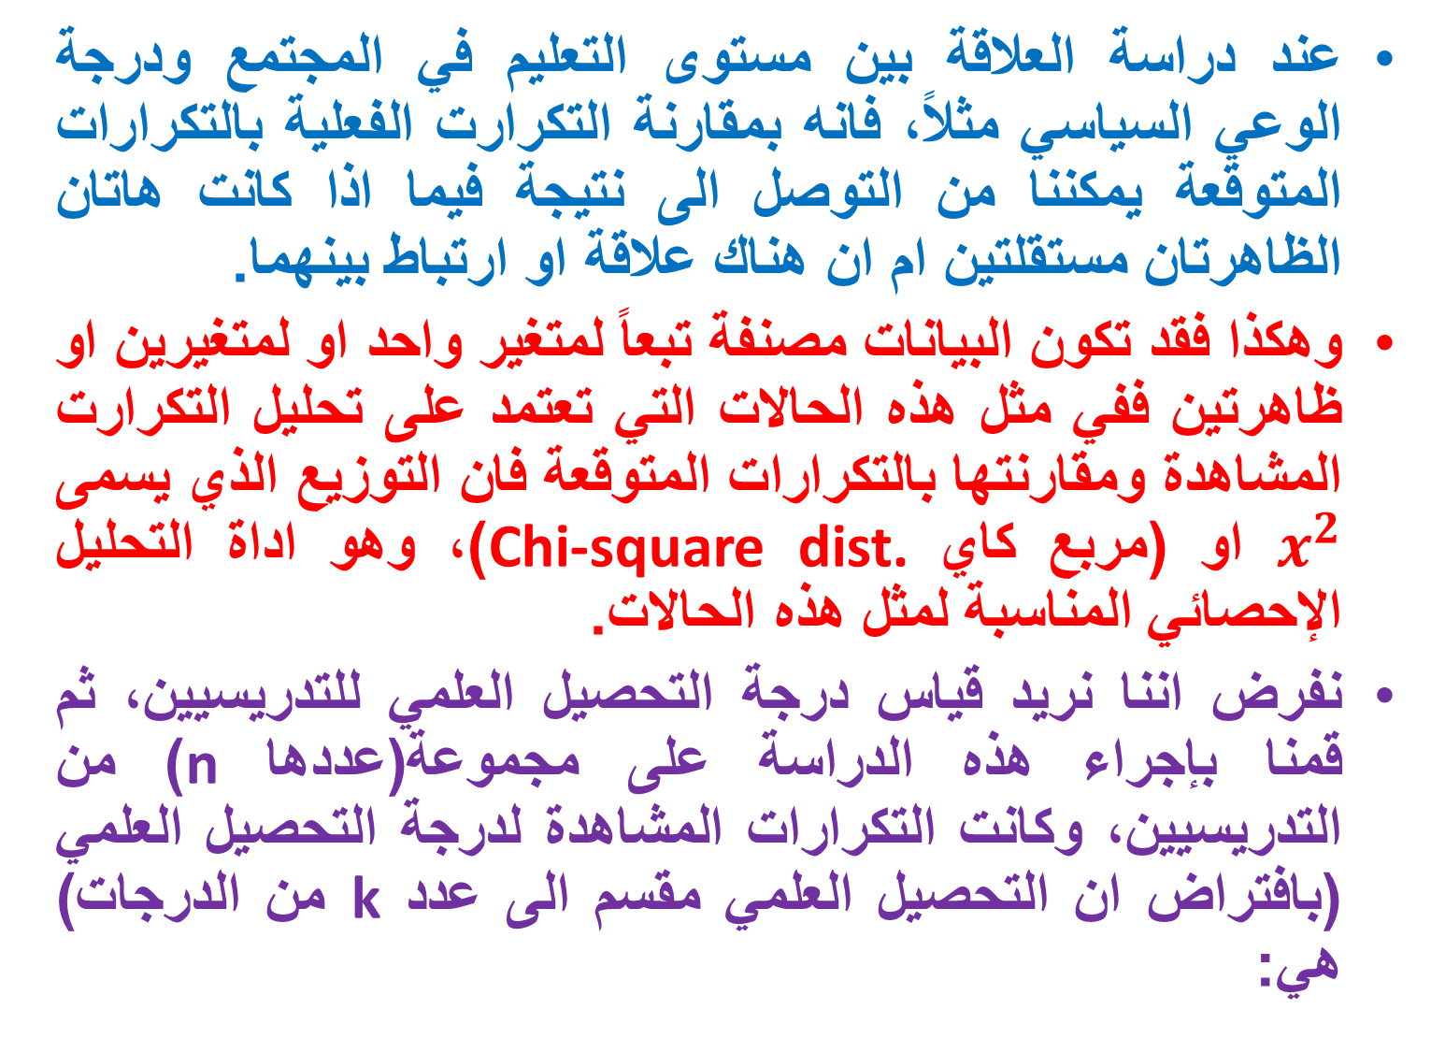
عند دراسة العلاقة بين مستوى التعليم في المجتمع ودرجة الوعي السياسي مثلاً، فانه بمقارنة التكرارت الفعلية بالتكرارات المتوقعة يمكننا من التوصل الى نتيجة فيما اذا كانت هاتان الظاهرتان مستقلتين ام ان هناك علاقة او ارتباط بينهما.
وهكذا فقد تكون البيانات مصنفة تبعاً لمتغير واحد او لمتغيرين او ظاهرتين ففي مثل هذه الحالات التي تعتمد على تحليل التكرارت المشاهدة ومقارنتها بالتكرارات المتوقعة فان التوزيع الذي يسمى $x^{2}$ او (مربع كاي Chi-square dist.)، وهو اداة التحليل الإحصائي المناسبة لمثل هذه الحالات.
نفرض اننا نريد قياس درجة التحصيل العلمي للتدريسيين، ثم قمنا بإجراء هذه الدراسة على مجموعة(عددها n) من التدريسيين، وكانت التكرارات المشاهدة لدرجة التحصيل العلمي (بافتراض ان التحصيل العلمي مقسم الى عدد k من الدرجات) هي:

Slide 4
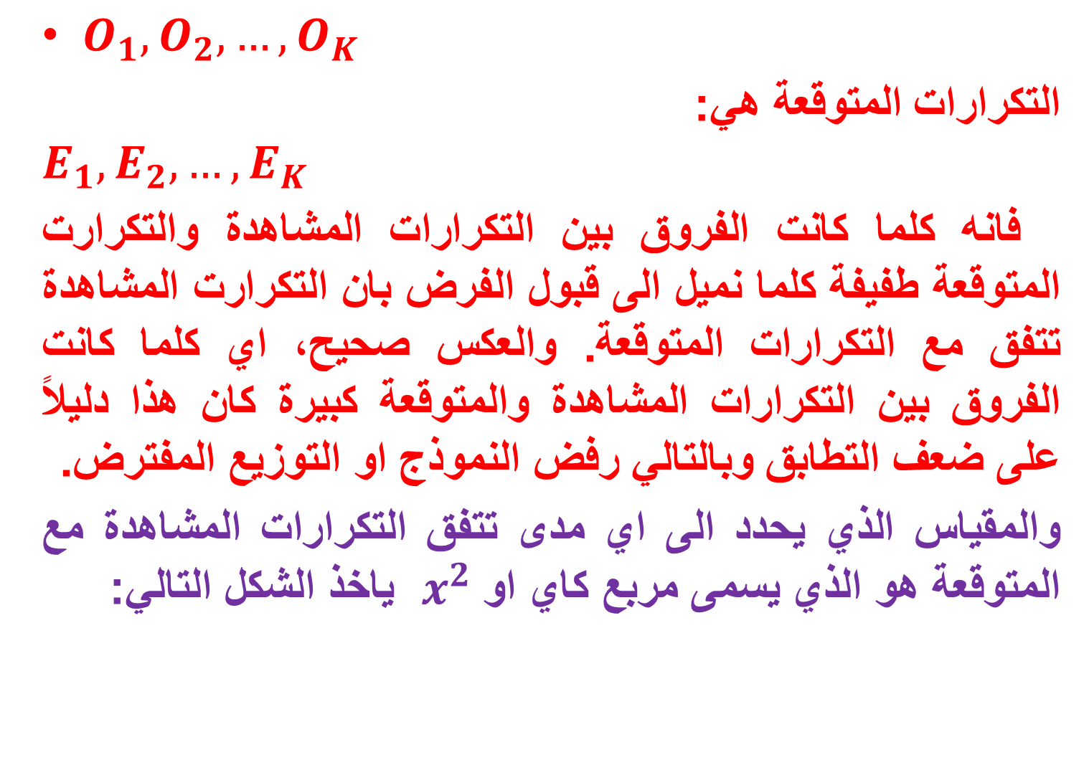
$O_{1},O_{2},…,O_{K}$
التكرارات المتوقعة هي:
$$E_{1},E_{2},…,E_{K}$$
فانه كلما كانت الفروق بين التكرارات المشاهدة والتكرارت المتوقعة طفيفة كلما نميل الى قبول الفرض بان التكرارت المشاهدة تتفق مع التكرارات المتوقعة. والعكس صحيح، اي كلما كانت الفروق بين التكرارات المشاهدة والمتوقعة كبيرة كان هذا دليلاً على ضعف التطابق وبالتالي رفض النموذج او التوزيع المفترض.
والمقياس الذي يحدد الى اي مدى تتفق التكرارات المشاهدة مع المتوقعة هو الذي يسمى مربع كاي او $x^{2}$ ياخذ الشكل التالي:

Slide 5
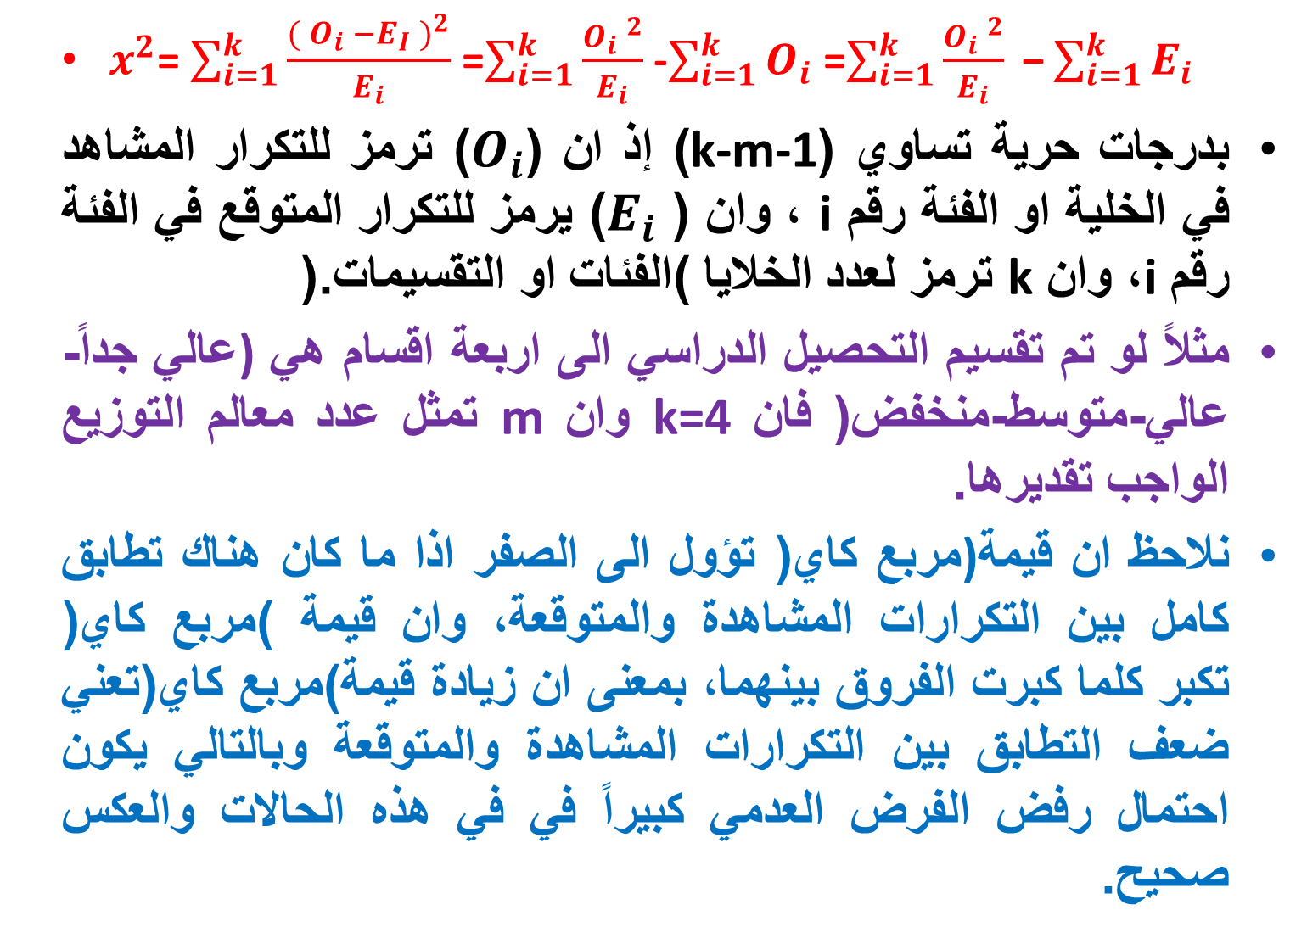
$x^{2}$= $\sum_{i=1}^{k}{\frac{{({ O_{i}}_{}^{ }−{E_{I}}_{}^{ })}^{2}}{E_{i}}}$ =$\sum_{i=1}^{k}{\frac{O_{i} ^{2}}{E_{i}}}$ -$\sum_{i=1}^{k}{O_{i}}$ =$\sum_{i=1}^{k}{\frac{O_{i} ^{2}}{E_{i}}}\text{ −}\sum_{i=1}^{k}{E_{i}}$
بدرجات حرية تساوي (k-m-1) إذ ان ($O_{i}$) ترمز للتكرار المشاهد في الخلية او الفئة رقم i ، وان ($E_{i}$ ) يرمز للتكرار المتوقع في الفئة رقم i، وان k ترمز لعدد الخلايا (الفئات او التقسيمات).
مثلاً لو تم تقسيم التحصيل الدراسي الى اربعة اقسام هي )عالي جداً-عالي-متوسط-منخفض) فان k=4 وان m تمثل عدد معالم التوزيع الواجب تقديرها.
نلاحظ ان قيمة)مربع كاي) تؤول الى الصفر اذا ما كان هناك تطابق كامل بين التكرارات المشاهدة والمتوقعة، وان قيمة (مربع كاي) تكبر كلما كبرت الفروق بينهما، بمعنى ان زيادة قيمة(مربع كاي)تعني ضعف التطابق بين التكرارات المشاهدة والمتوقعة وبالتالي يكون احتمال رفض الفرض العدمي كبيراً في في هذه الحالات والعكس صحيح.

Slide 6
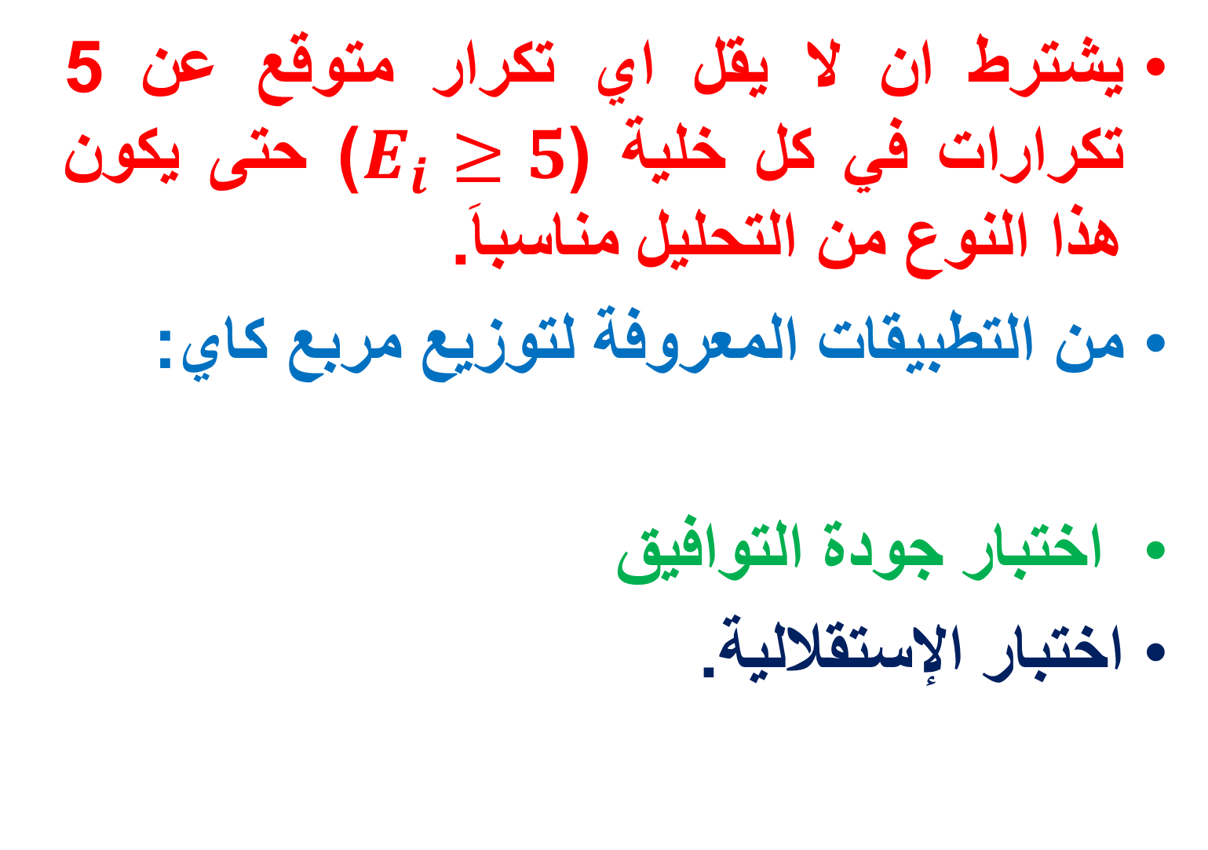
يشترط ان لا يقل اي تكرار متوقع عن 5 تكرارات في كل خلية ($E_{i}≥5$) حتى يكون هذا النوع من التحليل مناسباَ.
من التطبيقات المعروفة لتوزيع مربع كاي:
اختبار جودة التوافيق
اختبار الإستقلالية.

Slide 7
اختبار جودة التوافيق Goodness of Fit
يُعَد اختبار جودة التوافيق احد التطبيقات المهمة لتوزيع (Chi-square) فلو اراد الباحث اختبار ما اذا كانت لمجموعة من البرامج الإذاعية الأفضلية نفسها او (التجانس او التساوي في الأفضلية) لدى المستمعين، فان المطلوب في مثل هذه الحالات هو اختبار فرض جودة التوافيق بين الفئآت او الخلايا او التقسيمات المختلفة (البرامج الإذاعية في مثالنا هذا) وذلك مقابل الفرض البديل انها غير متجانسة.

Slide 8
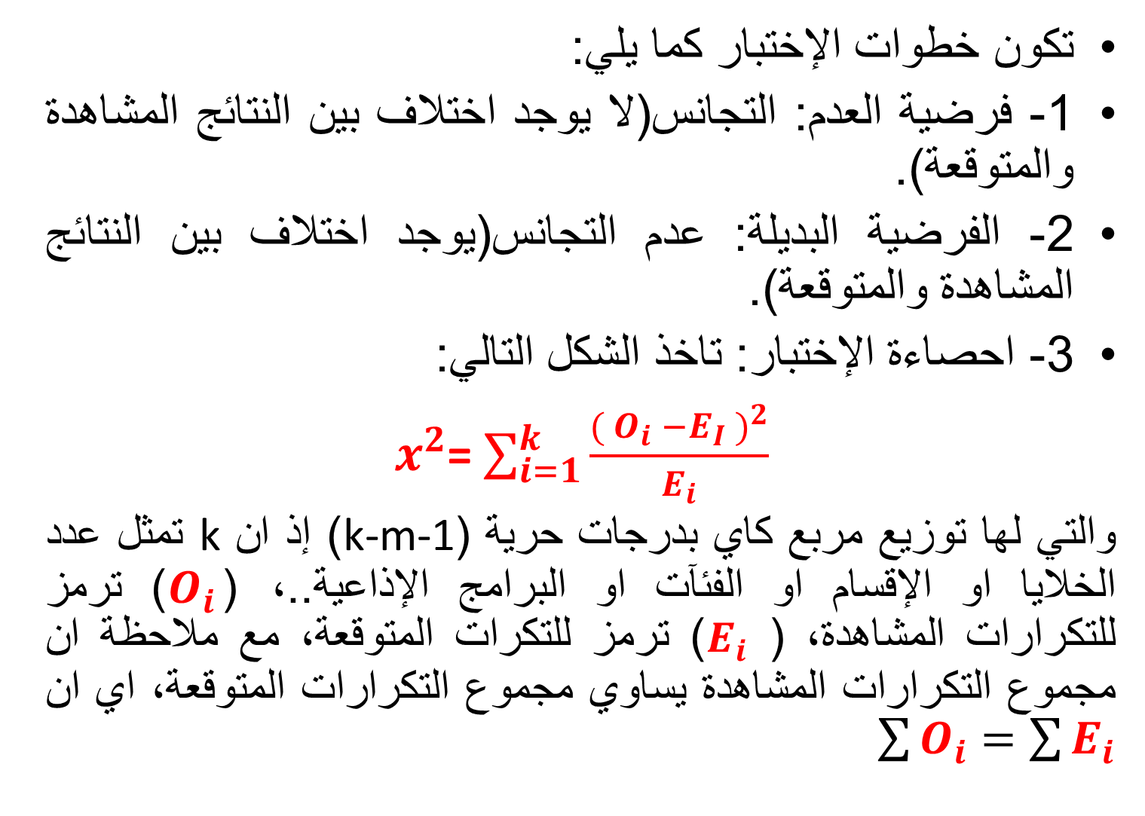
تكون خطوات الإختبار كما يلي:
1- فرضية العدم: التجانس(لا يوجد اختلاف بين النتائج المشاهدة والمتوقعة).
2- الفرضية البديلة: عدم التجانس(يوجد اختلاف بين النتائج المشاهدة والمتوقعة).
3- احصاءة الإختبار: تاخذ الشكل التالي:
$x^{2}$= $\sum_{i=1}^{k}{\frac{{({ O_{i}}_{}^{ }−{E_{I}}_{}^{ })}^{2}}{E_{i}}}$
والتي لها توزيع مربع كاي بدرجات حرية (k-m-1) إذ ان k تمثل عدد الخلايا او الإقسام او الفئآت او البرامج الإذاعية..، ($O_{i}$) ترمز للتكرارات المشاهدة، ($E_{i}$ ) ترمز للتكرات المتوقعة، مع ملاحظة ان مجموع التكرارات المشاهدة يساوي مجموع التكرارات المتوقعة، اي ان $\sum{O_{i}}=\sum{E_{i}}$

Slide 9
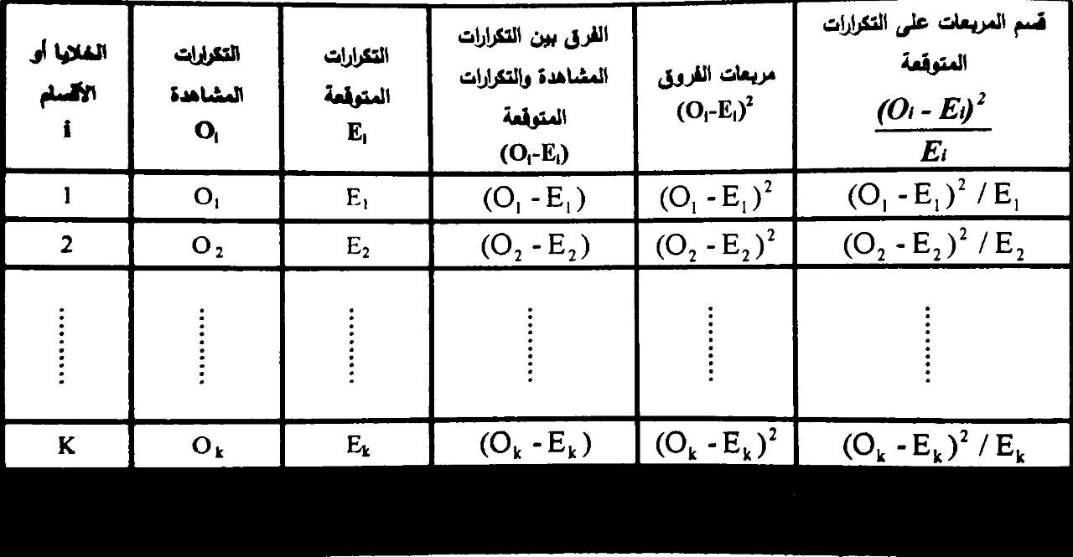

يمكن الحصول على قيمة الإحصاءة كما في الجدول التالي:
مجموع العمود الأخير يمثل قيمة الإحصاءة $x^{2}$ او ما تسمى بالقيمة
الحرجة.

Slide 10
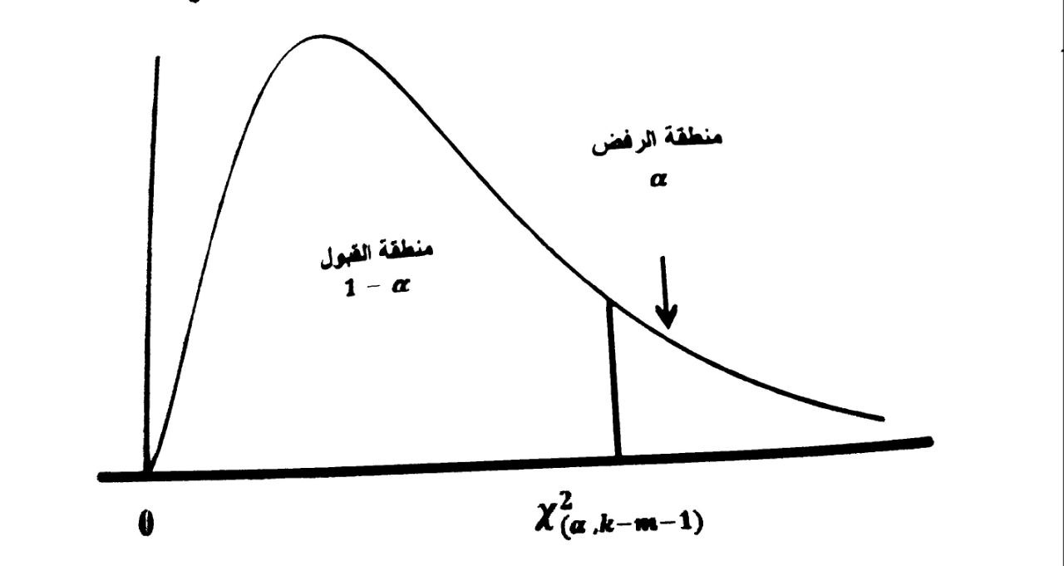
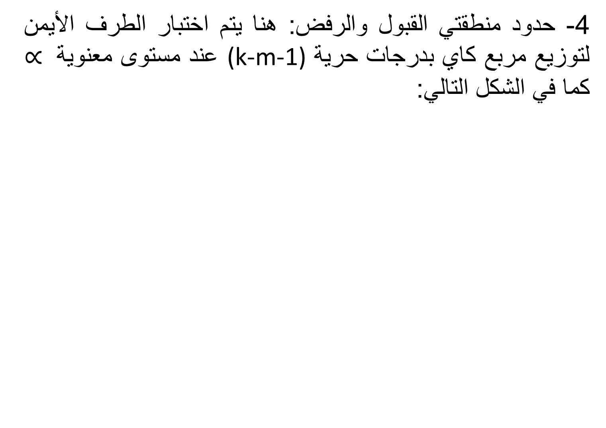
4- حدود منطقتي القبول والرفض: هنا يتم اختبار الطرف الأيمن لتوزيع مربع كاي بدرجات حرية (k-m-1) عند مستوى معنوية $∝$ كما في الشكل التالي:

Slide 11
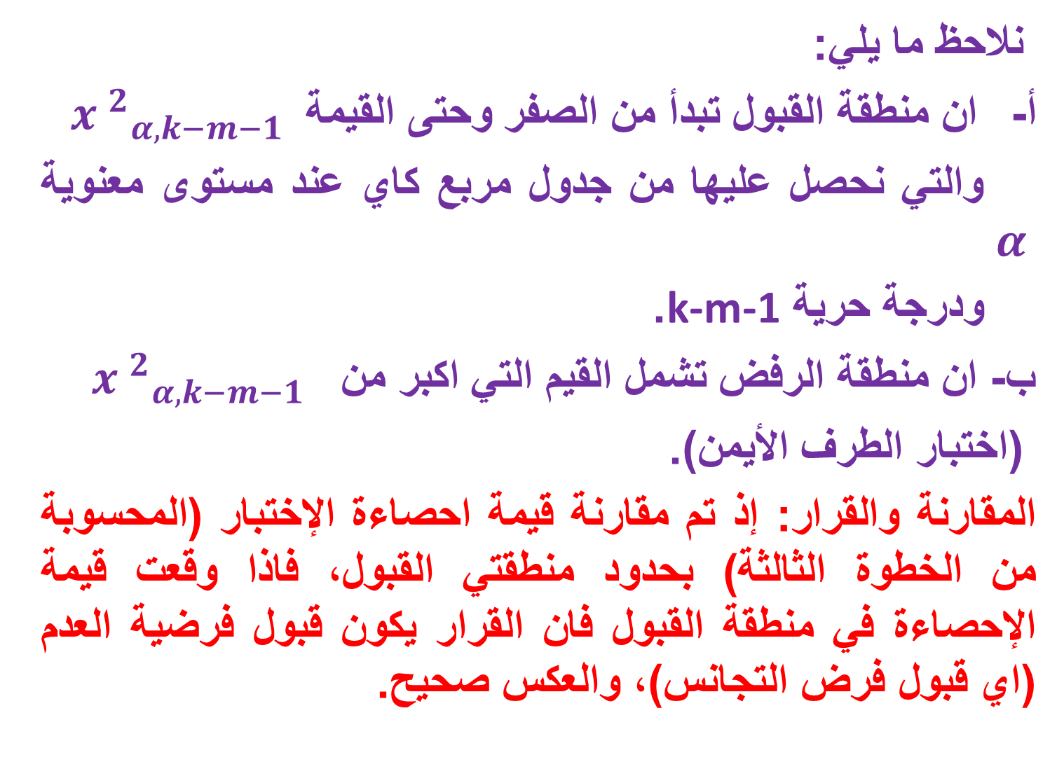
نلاحظ ما يلي:
ان منطقة القبول تبدأ من الصفر وحتى القيمة ${x ^{2}}_{α,k−m−1}$
والتي نحصل عليها من جدول مربع كاي عند مستوى معنوية $α$
ودرجة حرية k-m-1.
ب- ان منطقة الرفض تشمل القيم التي اكبر من ${x ^{2}}_{α,k−m−1}$
(اختبار الطرف الأيمن).
المقارنة والقرار: إذ تم مقارنة قيمة احصاءة الإختبار (المحسوبة من الخطوة الثالثة) بحدود منطقتي القبول، فاذا وقعت قيمة الإحصاءة في منطقة القبول فان القرار يكون قبول فرضية العدم (اي قبول فرض التجانس)، والعكس صحيح.

